Slide 1
Нерівномірний рух.
Середня швидкість нерівномірного руху.
Фізика 7 клас

Slide 2
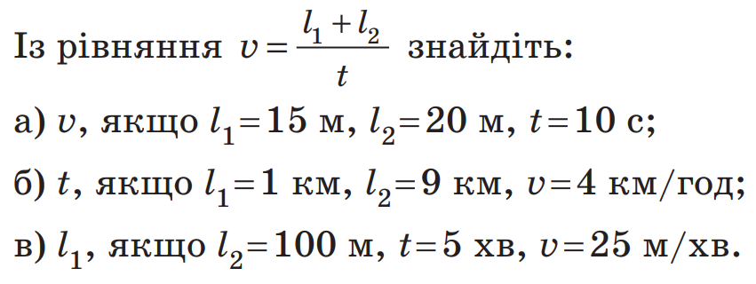
Розв'яжіть задачу:

Slide 3
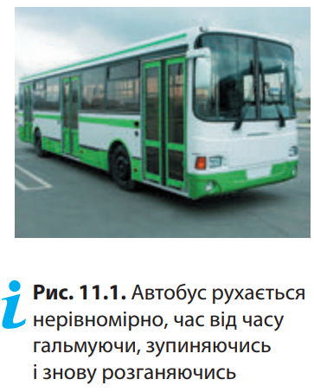
Нерівномірний рух
Нерівномірний рух — це рух, під час якого тіло за рівні інтервали часу долає різний шлях.
Зверніть увагу! Під час нерівномірного руху значення швидкості руху тіла з часом змінюється.

Slide 4
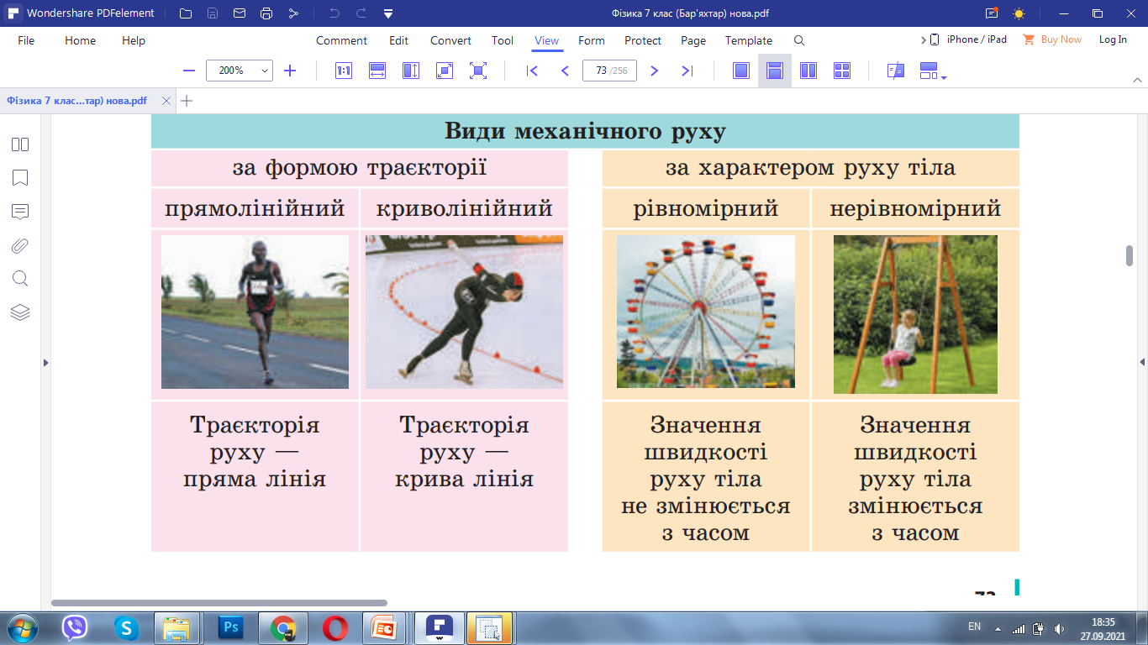
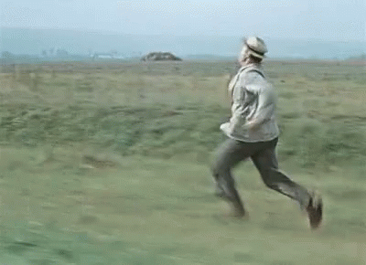
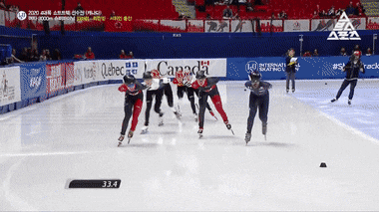
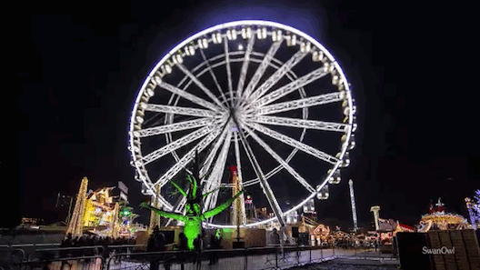
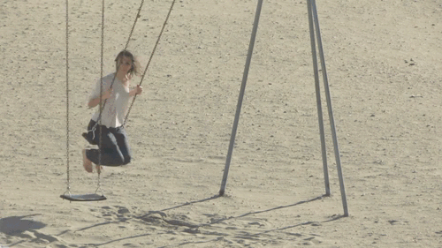
Види механічного руху

Slide 5
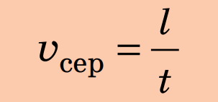
Середня швидкість
Середня швидкість руху тіла υ_{сер} — це фізична величина, що дорівнює відношенню всього шляху l, який подолало тіло, до інтервалу часу t, за який цей шлях подолано:

Slide 6
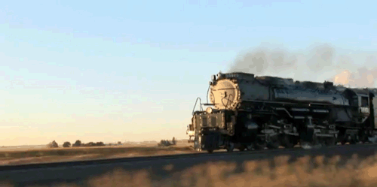
Середня швидкість
Середня швидкість руху потяга — відношення відстані між початковою і кінцевою станціями до всього часу руху

Slide 7
Аналізуємо графік швидкості нерівномірного руху тіла
Перші 15 с швидкість рівномірно збільшувалася від 0 до 20 м/с
Від 15 с до 25 с (10 с) швидкість руху постійна і становить 20 м/с

Slide 8
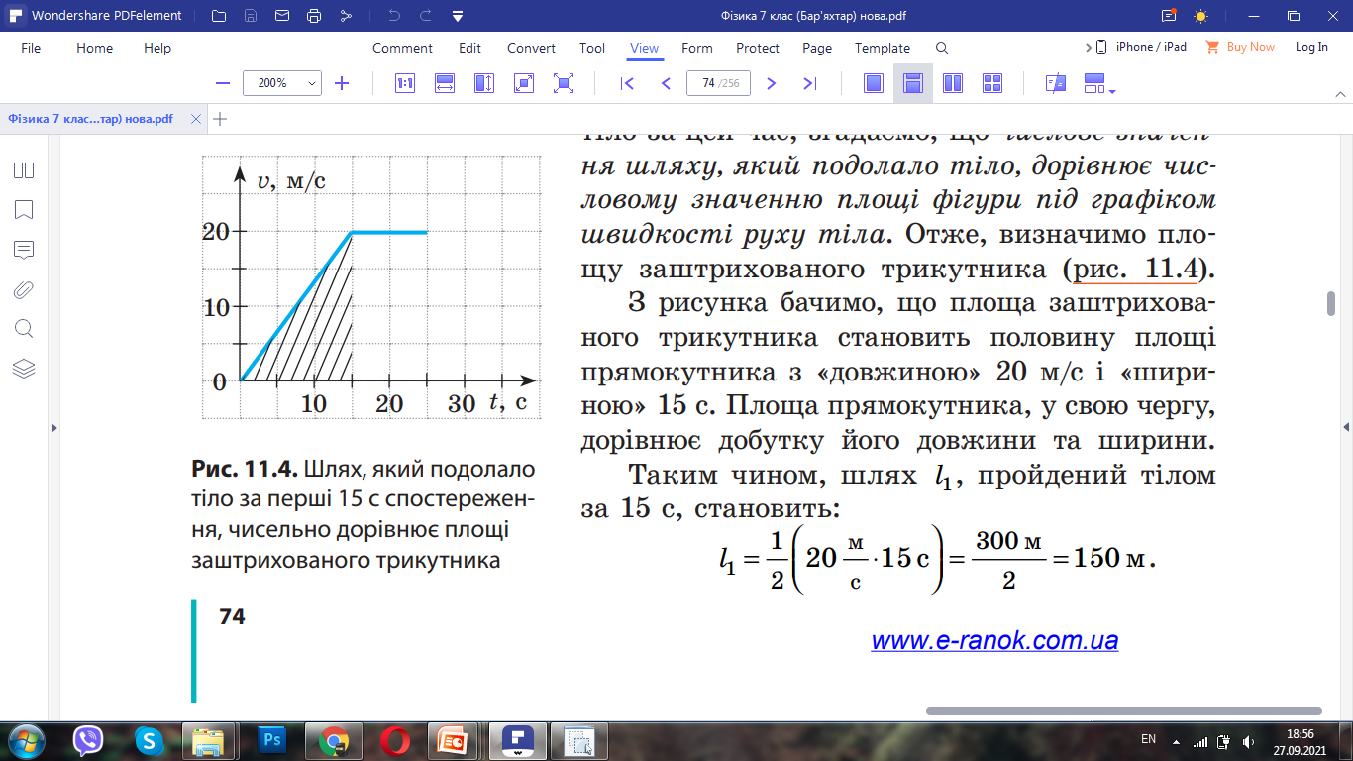
Аналізуємо графік швидкості нерівномірного руху тіла
Числове значення шляху, який подолало тіло, дорівнює числовому значенню площі фігури під графіком

Slide 9
Дайте відповіді на запитання
Який рух називають нерівномірним? Наведіть приклади.
Назвіть види механічного руху. Наведіть приклади.
Дайте означення середньої швидкості руху тіла. Як її визначити?
Як за графіком швидкості руху тіла знайти шлях, який подолало тіло за певний інтервал часу?

Slide 10
Домашнє завдання
Вивчити: § 11
Експериментальне завдання: «Мій рух». Визначте середню швидкість, з якою ви зазвичай рухаєтесь від дому до школи.

